Slide 1
LABORATORIO 1 - JAVA
ALUMNA: JUSCELLY JAQUE PAJUELO

Slide 2

PRACTICA 02
Una institución financiera necesita de un programa que le permita encontrar el importe que deben pagar sus clientes por los préstamos que realiza, se sabe que se trata de un interés compuesto, capitalizable mensualmente. La fórmula que debe aplicarse es:
Dónde:
C : Capital
i : Tasa de interés por periodo, por ejemplo puede ser mensual
n : Número de periodos
M : Importe acumulado en el número de periodos

Slide 3
Servicios
Capital
Tasa de interés
Número de periodos
calcImporte
Importe acumulado

Slide 4
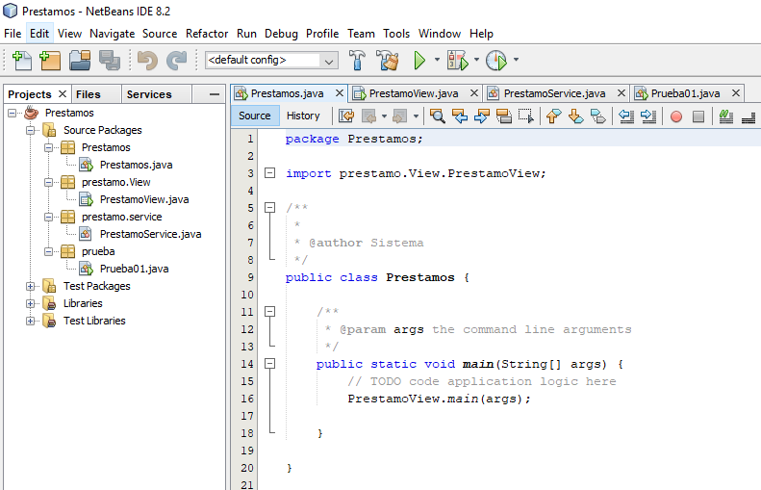
Paquete principal

Slide 5
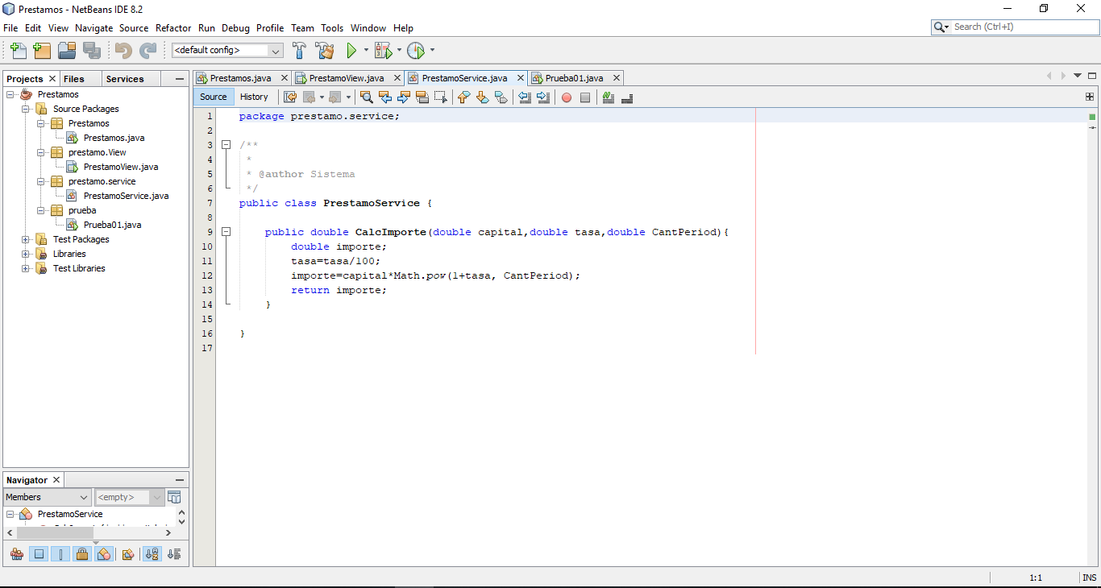
Paquete Prestamo.service

Slide 6
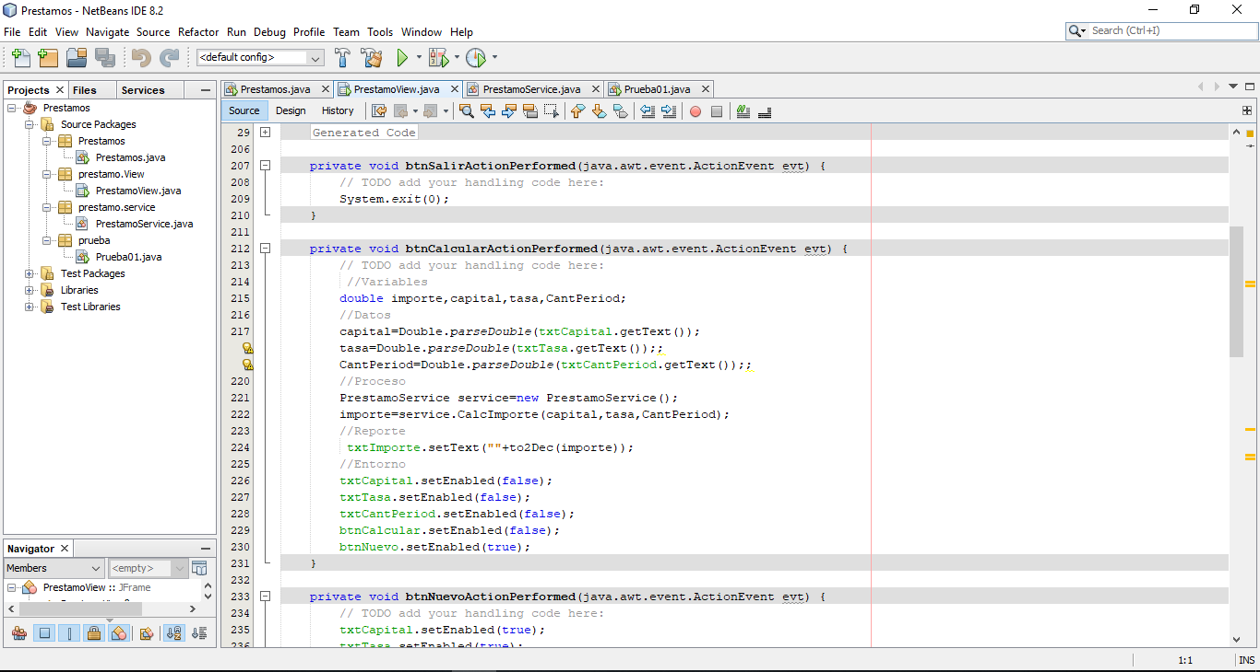
Paquete Prestamo.view

Slide 7
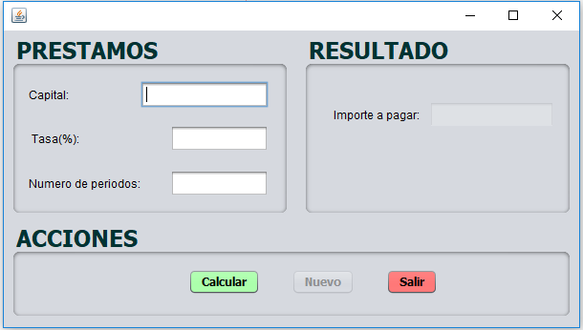
Prestamo.view

Slide 8
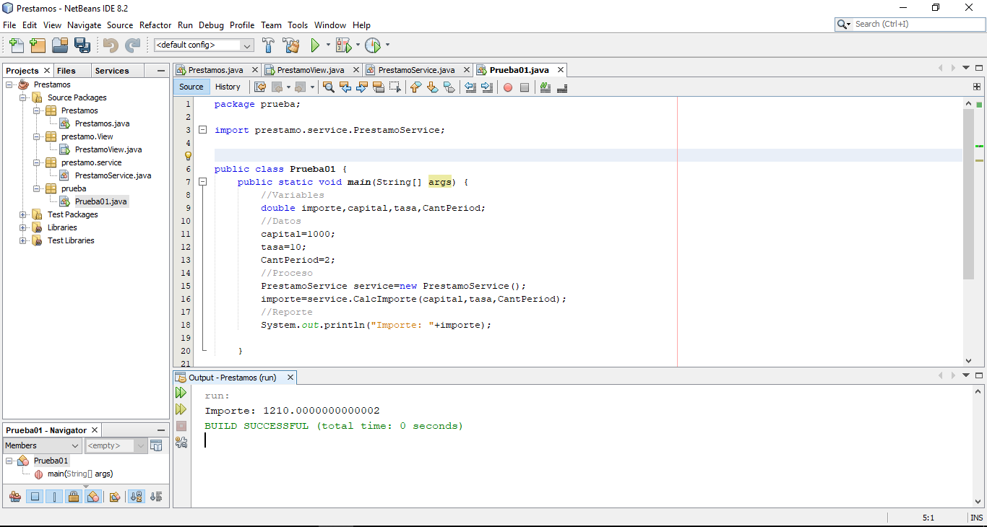
Paquete Prueba

Slide 9
Gracias

